Slide 1
语文园地一
口语交际:
介绍家乡的美景
--南化塘镇中心小学
肖基兵

Slide 2
要求：
１、选择你喜欢的一处景点介绍：可以是老师提供的图片，还可以是自己亲自去过的地方。
２ 、介绍时要抓住一定的顺序。
３ 、叙述要清楚，其余同学认真听，可以提问。

Slide 3
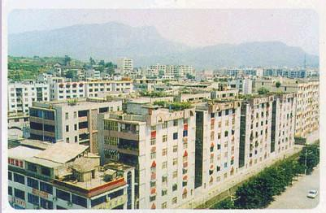
美丽的县城：县城高楼林立。

Slide 4
我的家乡郧县南化塘镇，小镇被四周的小山包围着，山上是稀疏的树木。

Slide 5
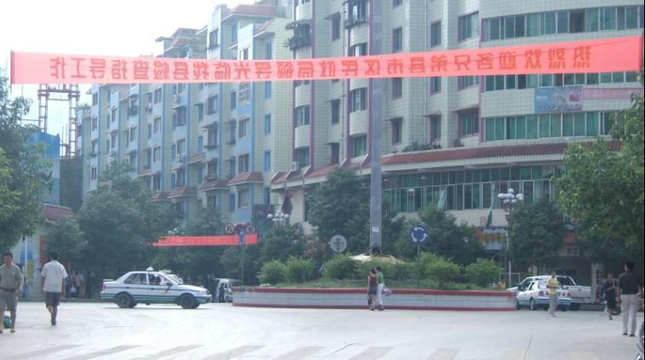
街上人来人往，车水马龙，两旁的人行道上绿树成荫。

Slide 6
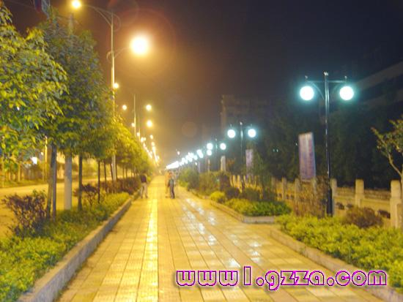
夜晚的县城最美，到处灯火通明，两旁的街灯放射着耀眼的光芒。

Slide 7
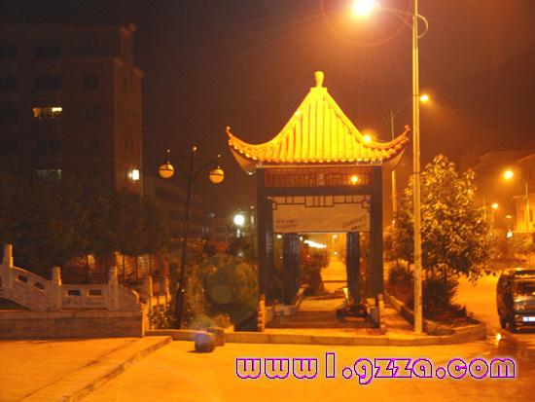

Slide 8
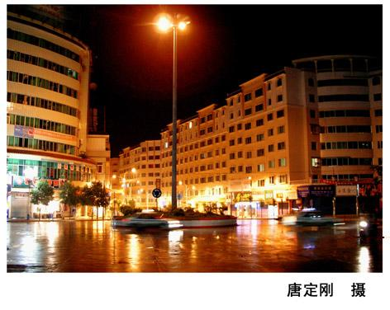

Slide 9
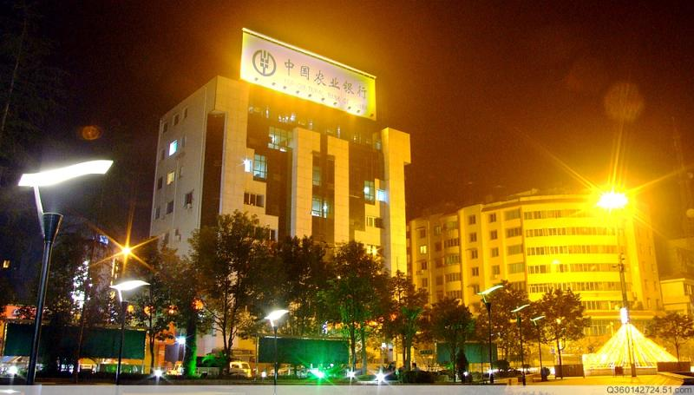
最美丽的是十字口广场，你看，灯光照得犹如白天一样。

Slide 10
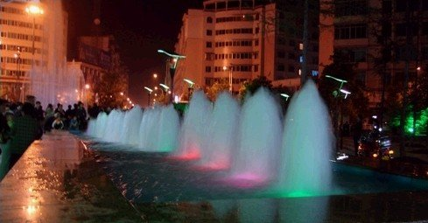
每当夜幕降临的时候，来十字口玩的人特别多。不一会，开始喷水了，只见白色的水柱冲向高空，顿时，水花四溅，真美！

Slide 12
九龙瀑布
九龙瀑位于湖北省郧县南化塘镇青岩村七组群山之中，方圆十几公里人迹罕至。

Slide 13
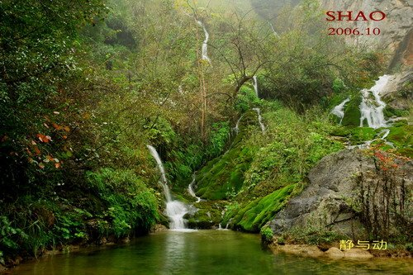
九龙瀑分九叠倾泻而下，一叠一潭，九叠九潭，气势雄壮，曲折多姿。

Slide 14

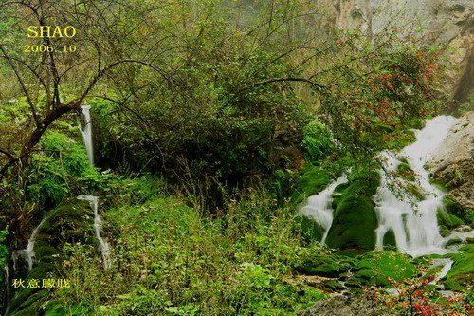
瀑布群共有黑龙泉瀑布、龙门瀑布、、莲花台瀑布、龙宫瀑布、青龙瀑布、白龙瀑布、香水瀑布、飞龙瀑布、卧龙瀑布十大自然景观。

Slide 15
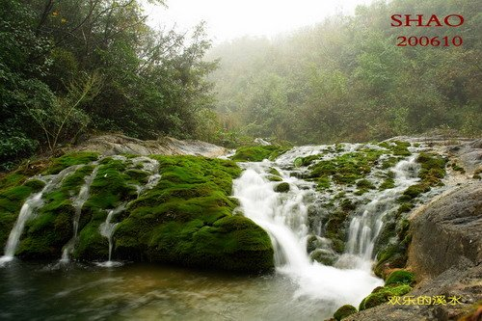
这一著名的九龙瀑，倘在大雨之后，奔腾咆哮，声如雷鸣，衬托在翠壁丹岩之上，宛如九条白龙，一条接一条地从天而降，景色十分壮观。

Slide 16
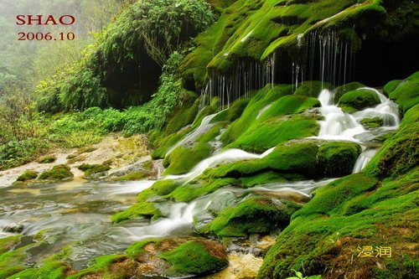
山中有水，水中有山。

Slide 17
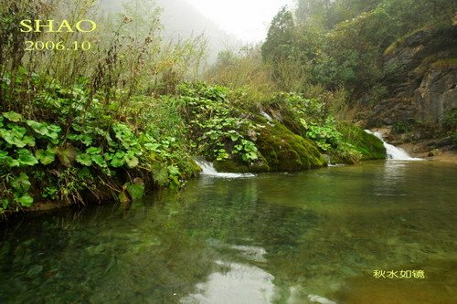
碧绿的湖面平静得像一面镜子。

Slide 18
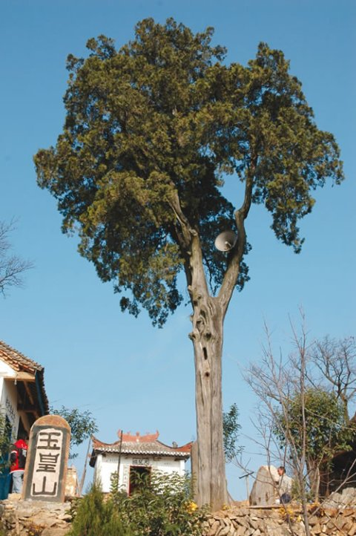
威武的玉皇山

Slide 19
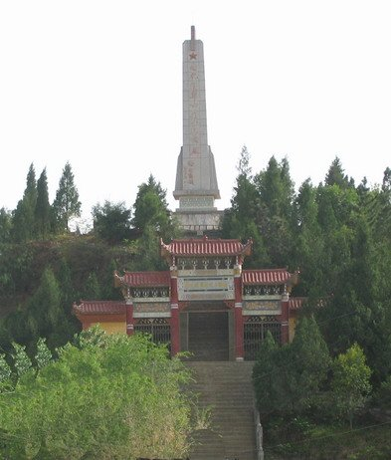
烈士陵园

Slide 20
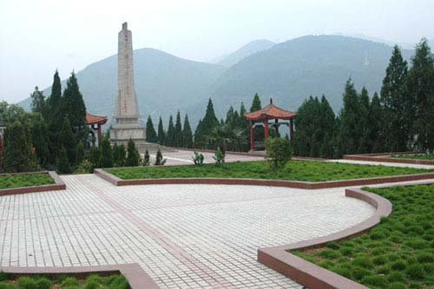

Slide 21
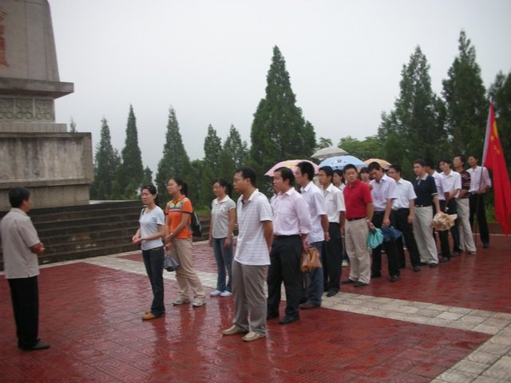

Slide 22
